Slide 1
Warum fahren wir auf Wintersportwoche?
Teil des Lehrplanes
Wintersport erleben und erlernen
Teambuilding
Sozialkompetenz
Verbesserung Schüler–Lehrer Verhältnis
Naturerlebnis
Spaß haben

Slide 2
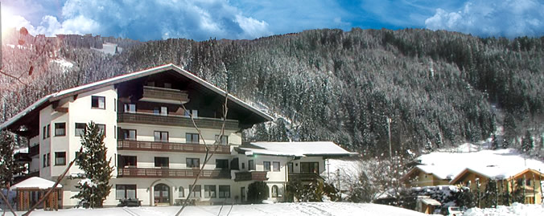
Wintersportwoche 3 Klassen Leiter: Mag. Christian Swoboda

Slide 3
3B : Duschek B. N.
Fischer K.
3D: Carcamo Vallejos E.
Ciupek Domenik
Yu jia Xin K.

Slide 4
Termin:
Abfahrt: Sonntag 01.03.2014
Ankunft: Freitag 06.03.2014

Slide 5
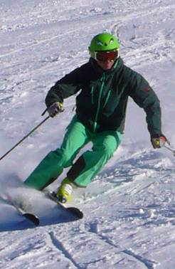
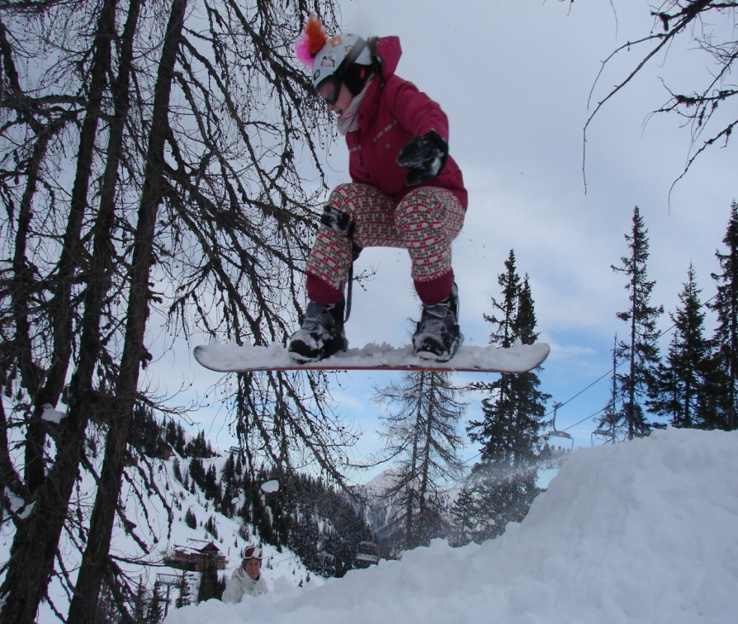
Sportangebot: Snowboard Ski-Carving

Slide 6
Leihausrüstung:
Schi, Schischuhe, Stöcke, Helm können gegen geringes Entgelt für die ganze Woche entliehen werden
Schiausrüstung 33 €,
Snowboardausrüstung 33 €
jeweils + Helm.

Slide 7
Verhaltensrichtlinien:
Bei schweren Verstößen gegen Kursordnung oder Disziplin kann eine Schülerin/ ein Schüler von der weiteren Teilnahme ausgeschlossen werden.
Die dabei anfallenden Kosten sind von den Erziehungsberechtigten zu tragen.

Slide 8
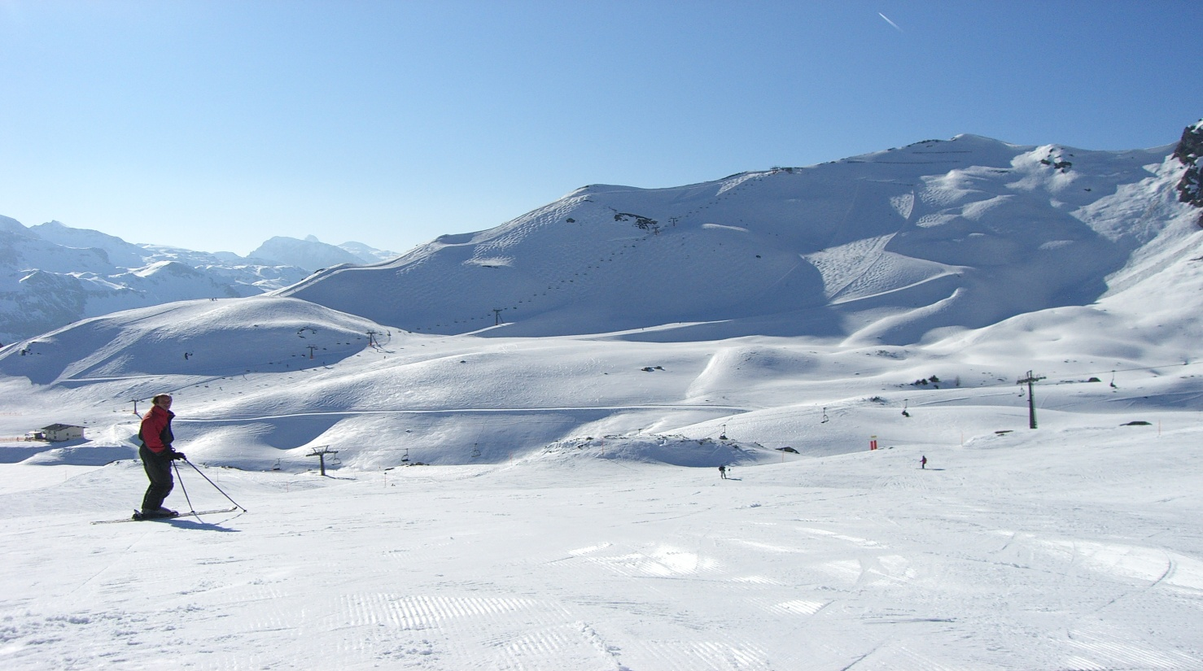
Adresse:
Jugendgästehaus Lindenhof Fam. Kirchner Lindenhof 154. 5331 Eben im Pongau
www.lindenhof.co.at/

Slide 9
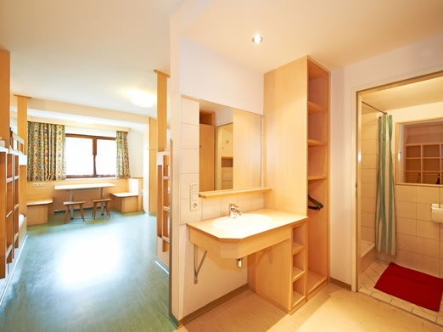
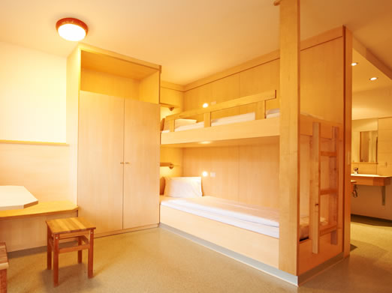
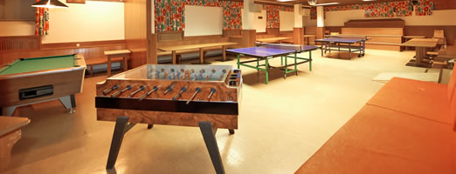
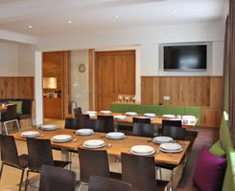
Zimmer- Haus

Slide 10
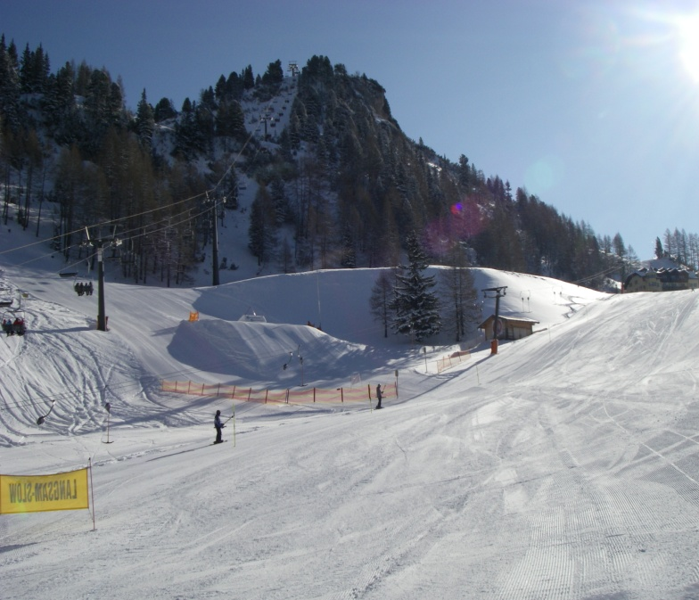
* Schi (Bindung vom Fachmann eingestellt), Stöcke zusammengeschnallt ! * Snowboard Achtung! Mit Rutsch-pad und Fangriemen = Pflicht!!! * Helm!!Pflicht Handschuhe (2Paar)

Slide 11
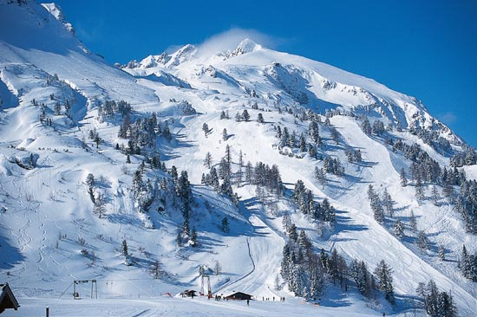
** Schibrille!!, Sonnenbrille Taschengeld ? (ca.20 € - muss nicht sein denn wir haben Vollpension ) * Lesestoff, event. Musikinstrument;Tischtennisschläger

Slide 12
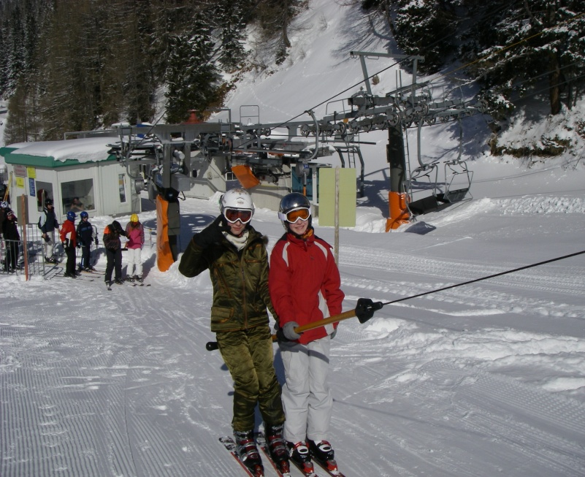
* !Keine Bettwäsche!! ( Aber das Überziehen sollte gekonnt werden ) * Snowboard eventuell Knie-,und Handgelenkschützer Elektronische Geräte nur auf eigene Verantwortung !!!!!!!!

Slide 13
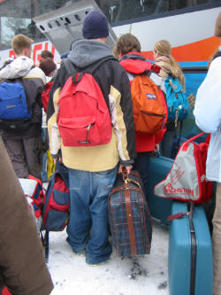
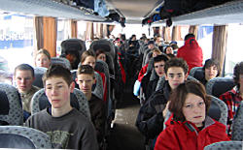
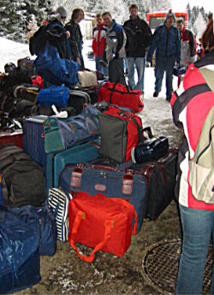
* E-Card!! sowie Notfallabschnitt bitte in einem Kuvert . Bitte im Bus griffbereit halten, (Nicht im Koffer!) wird während der Fahrt ab gesammelt. * 1 Tasche – Koffer ( Schischuhe bitte, wenn geht nicht extra!)

Slide 14
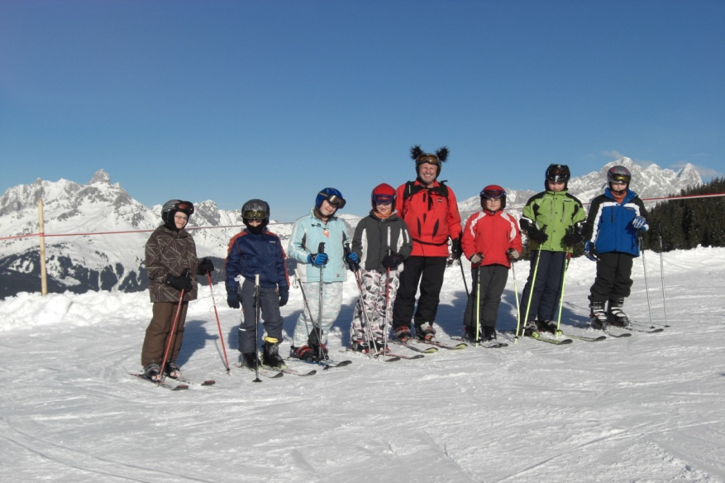
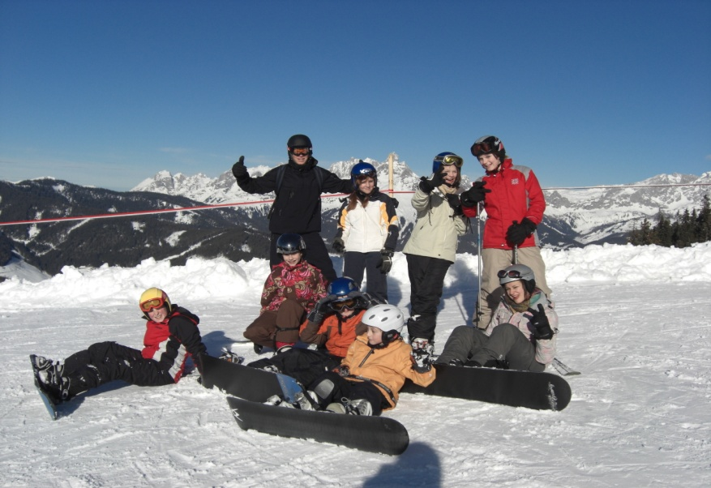
Tagesablauf:
Wecken 07:15 Frühstück 08:00
Ausrücken 09:00
Rückkunft 11:45
Mittagessen 12:30 Pause
Ausrücken 14:00 - 16:30 Freizeit
Nachtmahl 18:30
Abendprogramm 19:30
Nachtruhe ca. 21:45

Slide 15
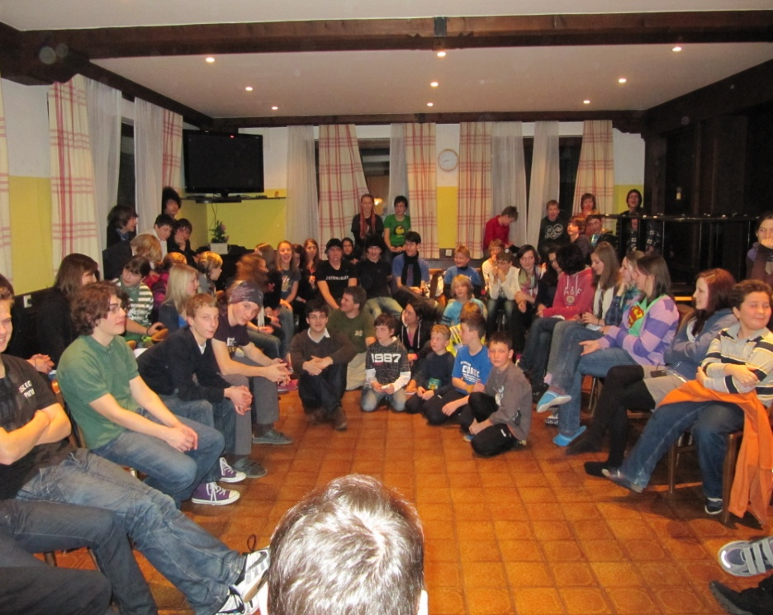
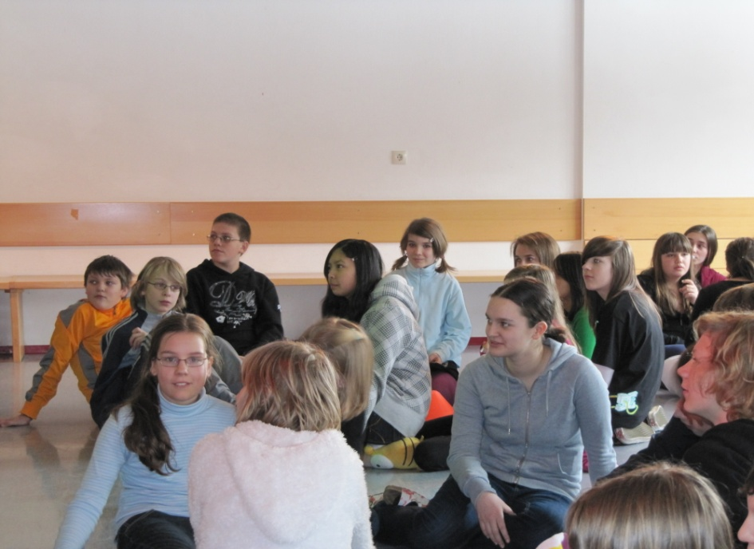
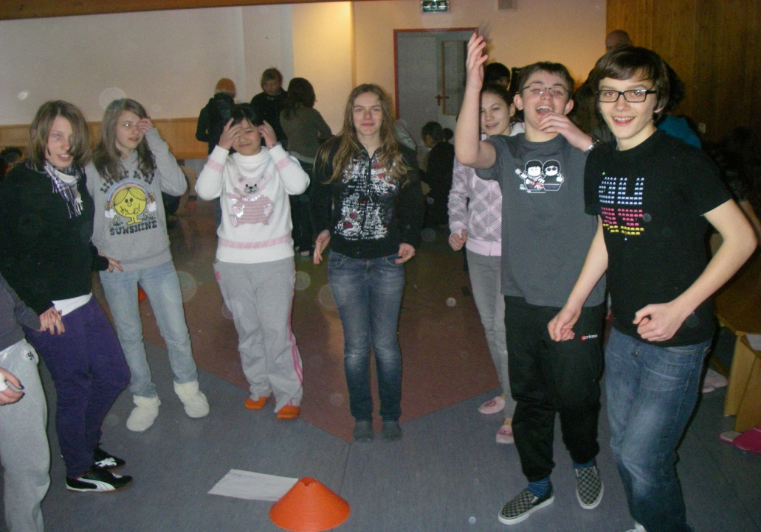
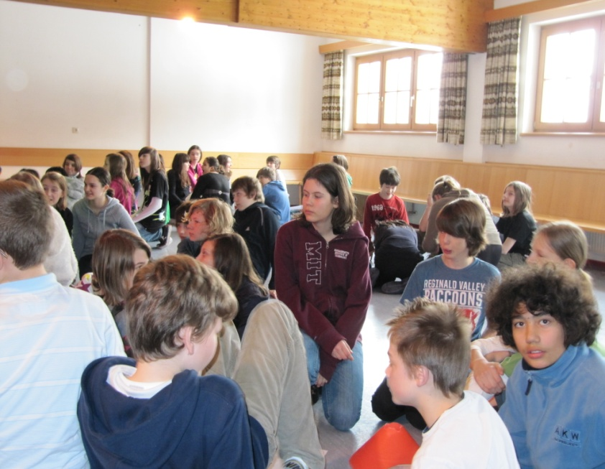

Slide 16
Wintersportwoche….was bleibt?
Laut Kuhn/Stöhler/Brehm von der Universität Bayreuth:
* Das Verhalten der Teilnehmer ist selbstbewusster und weniger problematisch.
Die Jugendlichen fühlen sich den schulischen Anforderungen besser gewachsen.
Die soziale Eingebundenheit erhöht sich.
Die Jugendlichen bewerten ihre körperlichen Eigenschaften und ihre körperliche Erscheinung höher als vorher.

Slide 17
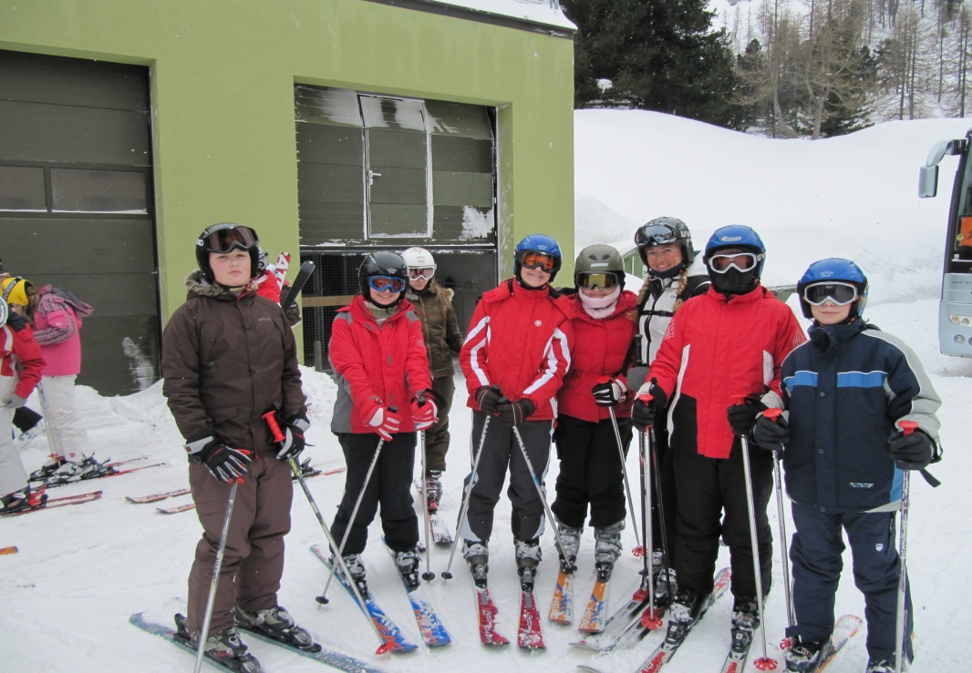
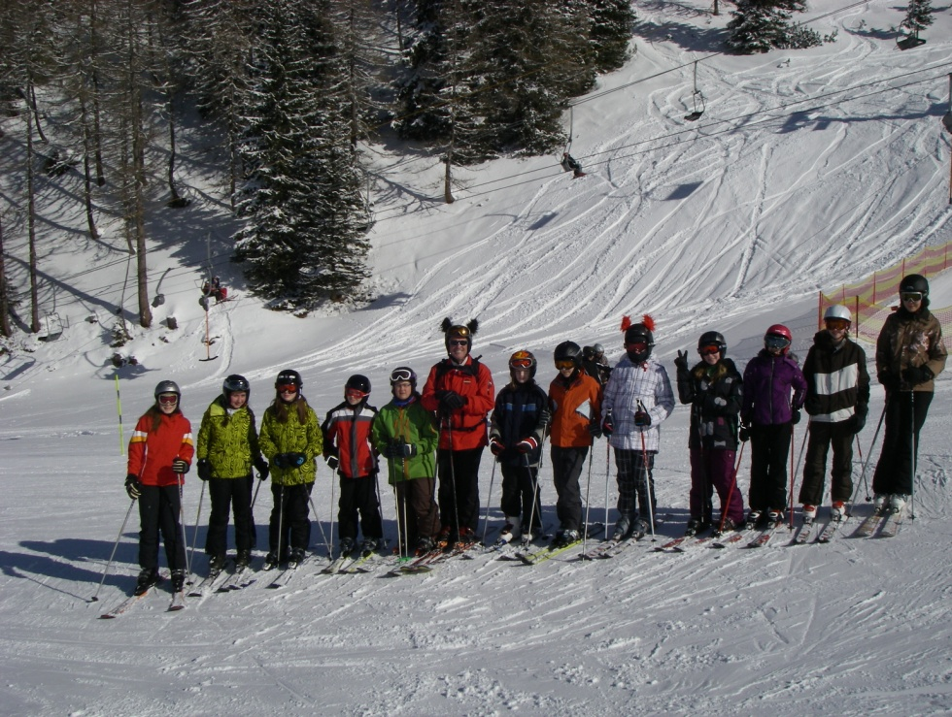
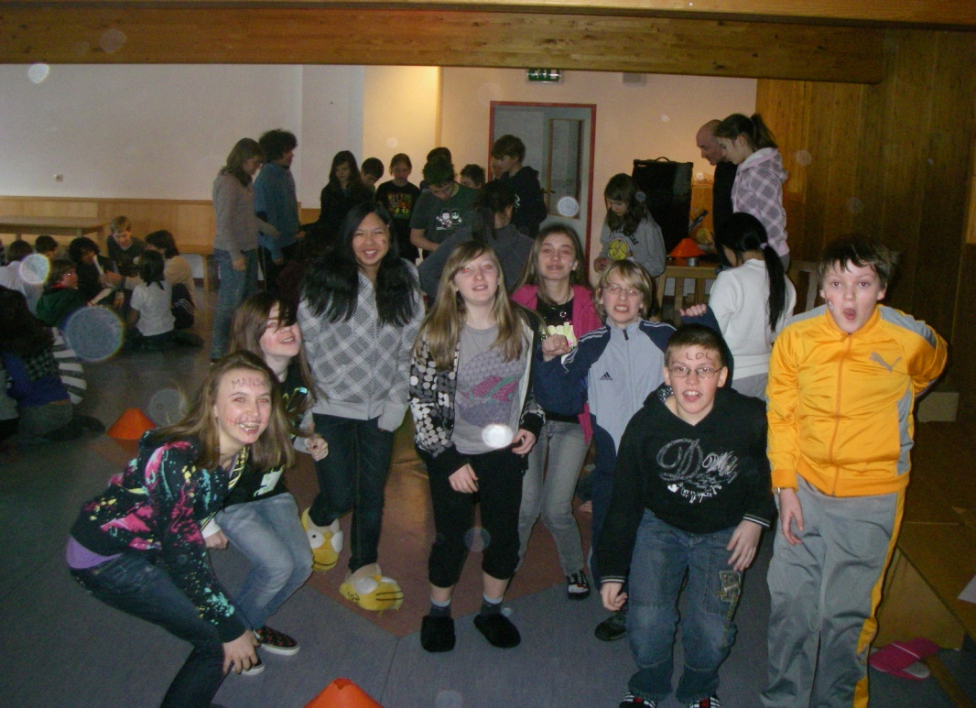
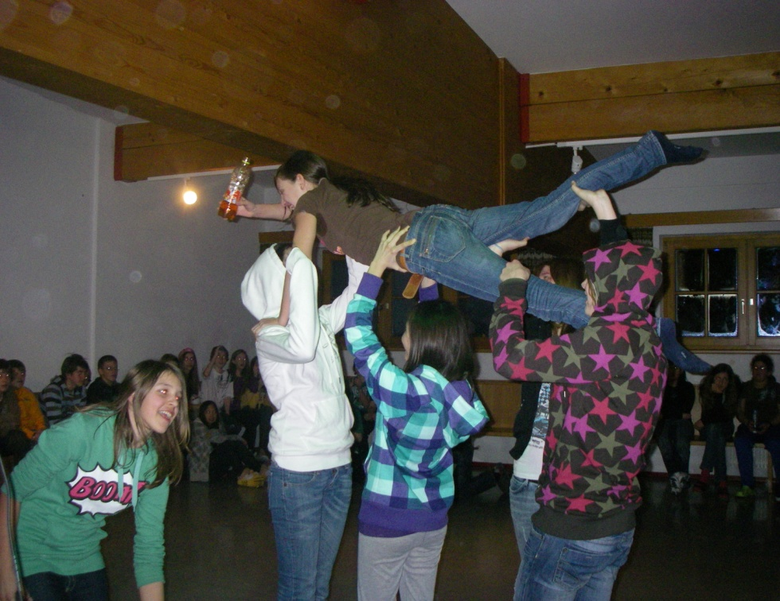

Slide 18
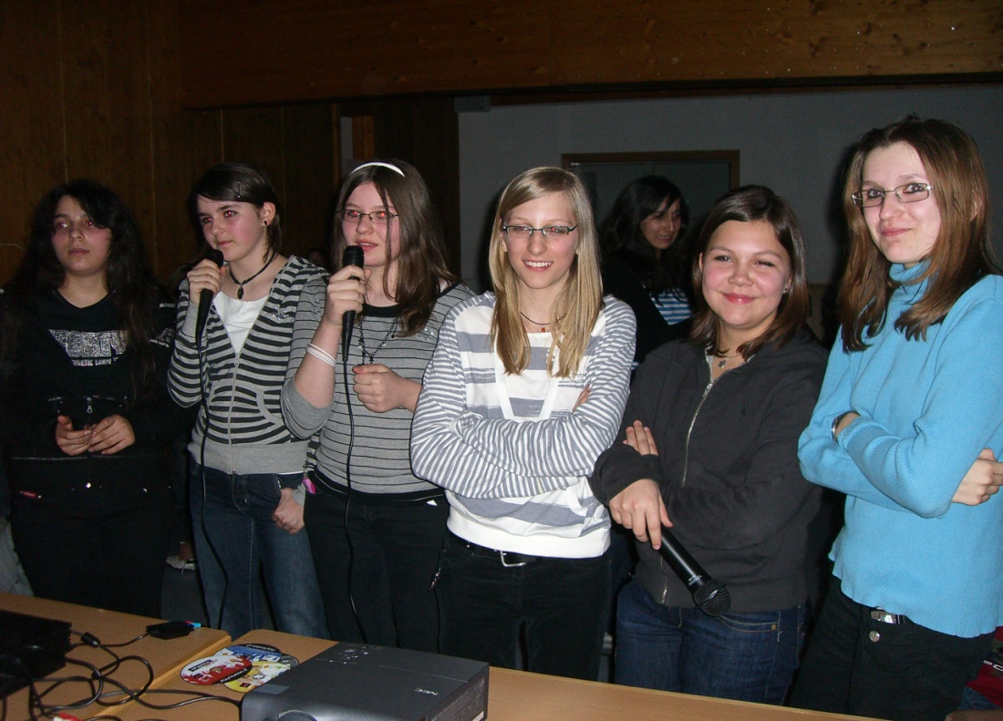
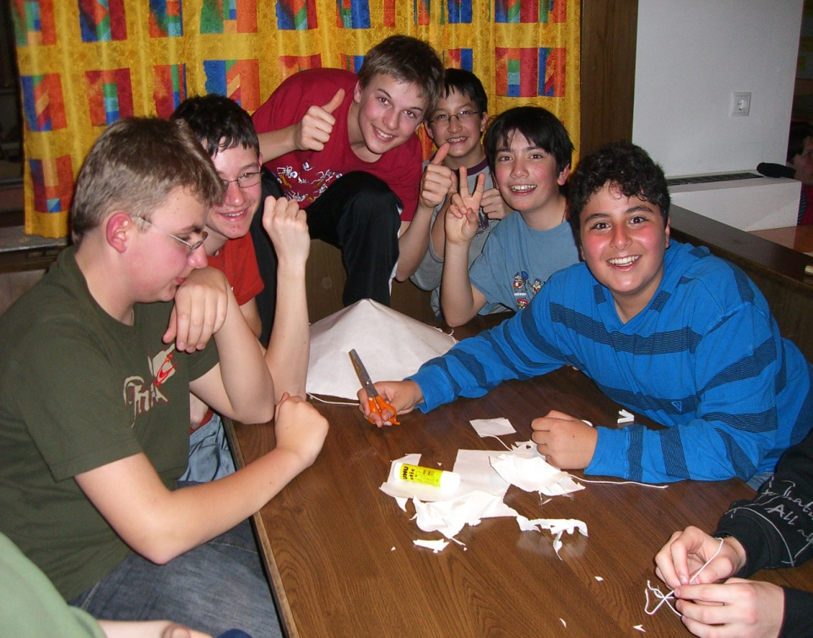
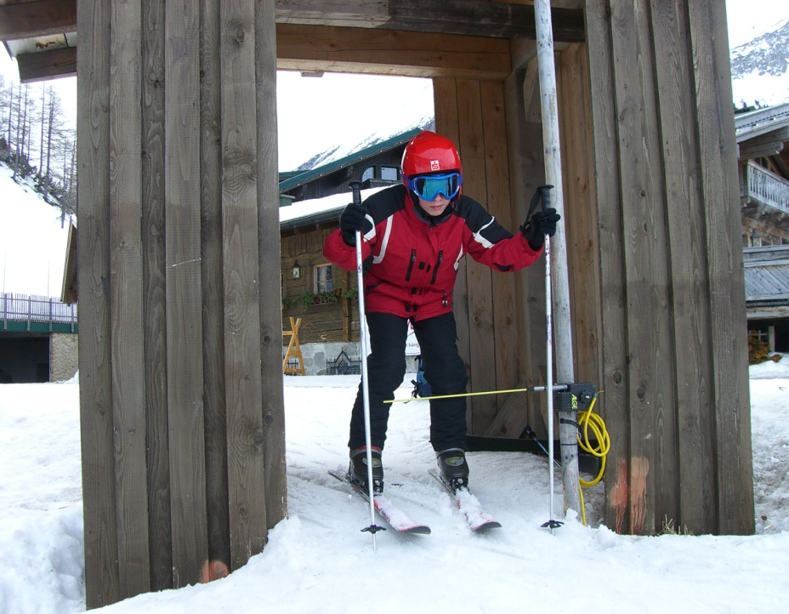
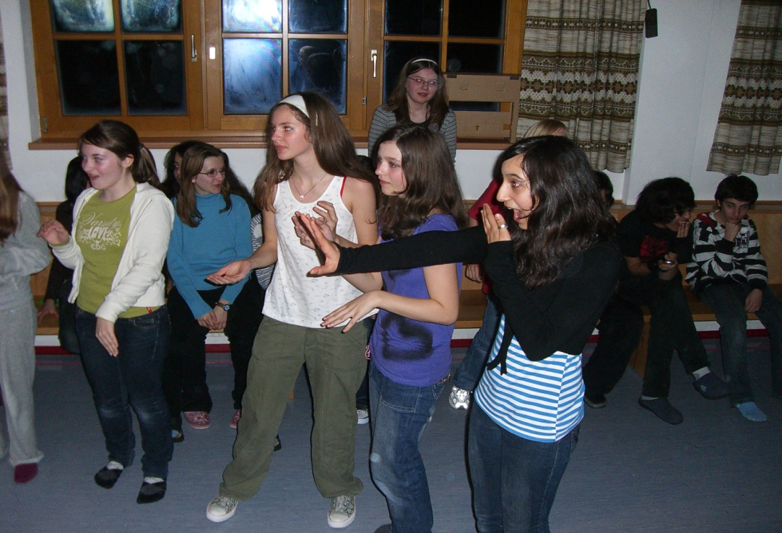

Slide 19
